Slide 1
Supervision Station De Ski
Revue n°1
PILOT Alexandre / LEBEGUE Maxime / DEMANGE Sébastien
Notes:
Projet interne au lycée qui nous a le plus attiré de par son contenu

Slide 2

Sommaire
Présentation du projet
Architecture matérielle
Attentes de cette revue
Site Web et base de données
Avancée actuelle
Notes:
2 : materiel physique utlisé
3: ce que l’on attend de nous
5:avancée et ce qu’on a encore a finir

Slide 3
Présentation du Projet
Projet interne au lycée
En quoi il consiste ?
Quelle architecture matérielle va-t-on utiliser
Notes:
Consiste a mettre en place un système permettant la supervision de capteur placés sur plusieurs poteaux afin de voir la vitesse du vent pour fermer les télésiege si trop violent

Slide 4
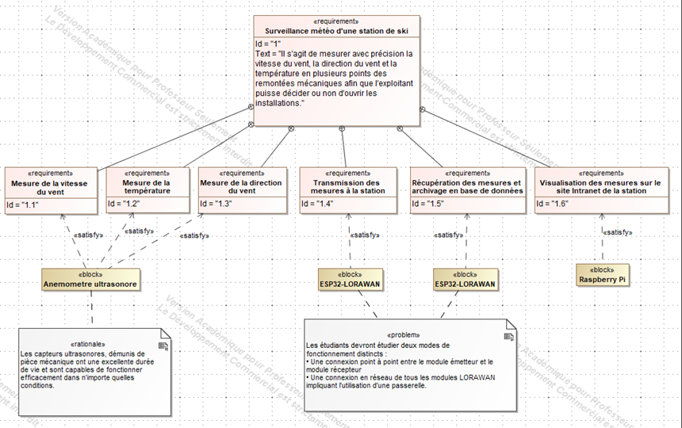
En quoi consiste notre projet ?
Savoir si on doit arrêter ou non les télésièges en cas de vents trop rapide
Notes:
20m/s = arret soit 72 km/h

Slide 5
Architecture matérielle
Les outils informatique qui nous ont servis
Scrum
GitHub

Slide 6
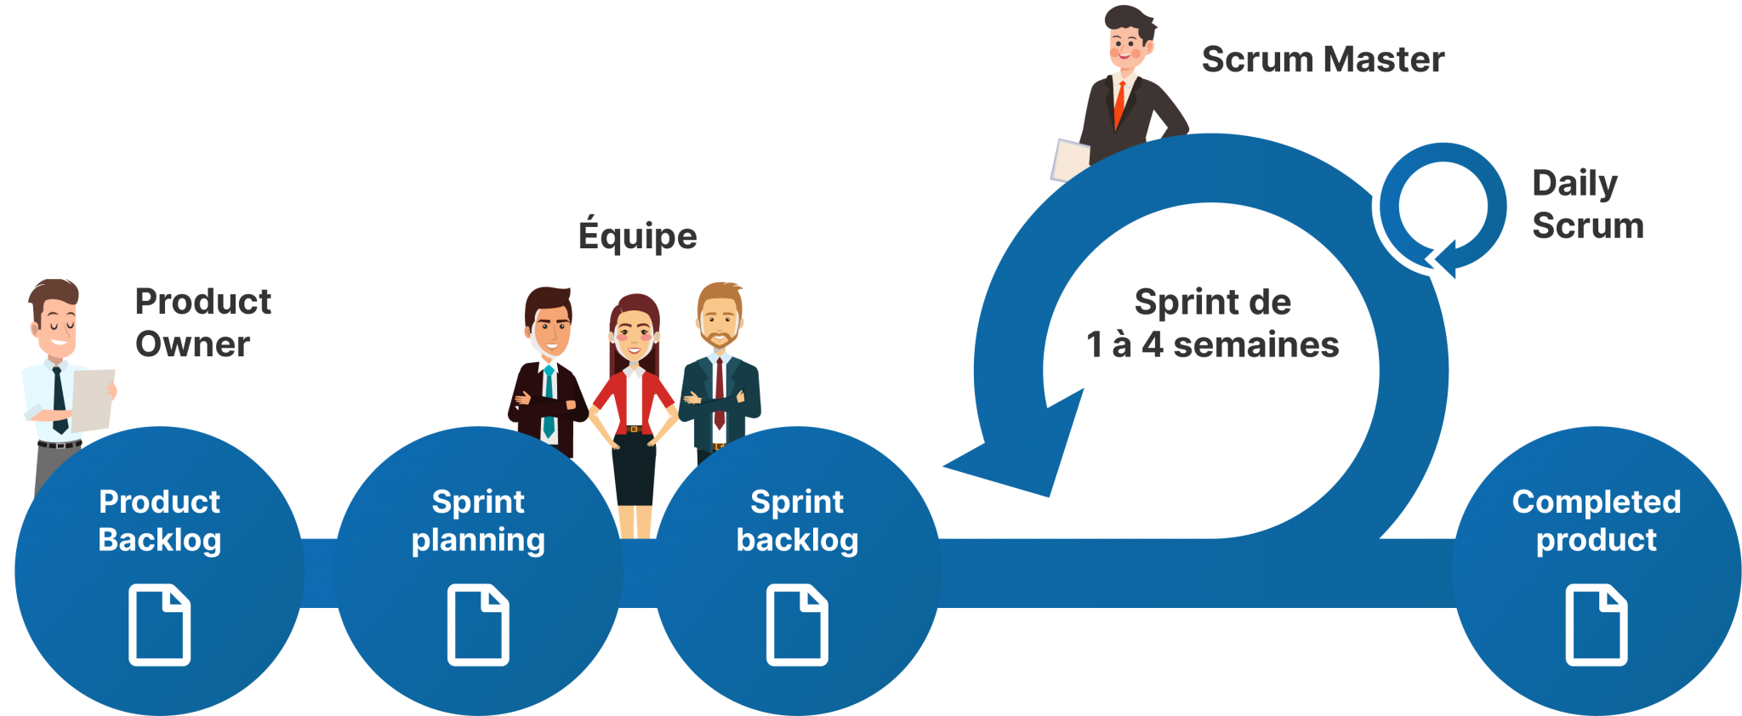
Scrum
Notes:
Scrum est une méthode de développement agile orientée projet informatique dont les ressources sont actualisées par les utilisateurs eux même.
prod owner : Le Product Owner doit créer la vision du produit par le biais de différentes méthodes et ateliers de travail, il définit la vision du produit répondant à un ou plusieurs problèmes, pilotée par des objectifs précis.
Prod back : expression des besoin du prod own
Backlog sprint = scrum board = etiquette deplaçable : avancée
Cycle vie sprint 1 mois max
tout ça pour produit complet

Slide 7

GitHub
Notes:
Outil qui nous permet de stocker sur un depot distant et de pouvoir revenir sur une ancienne save en cas de pepin

Slide 8
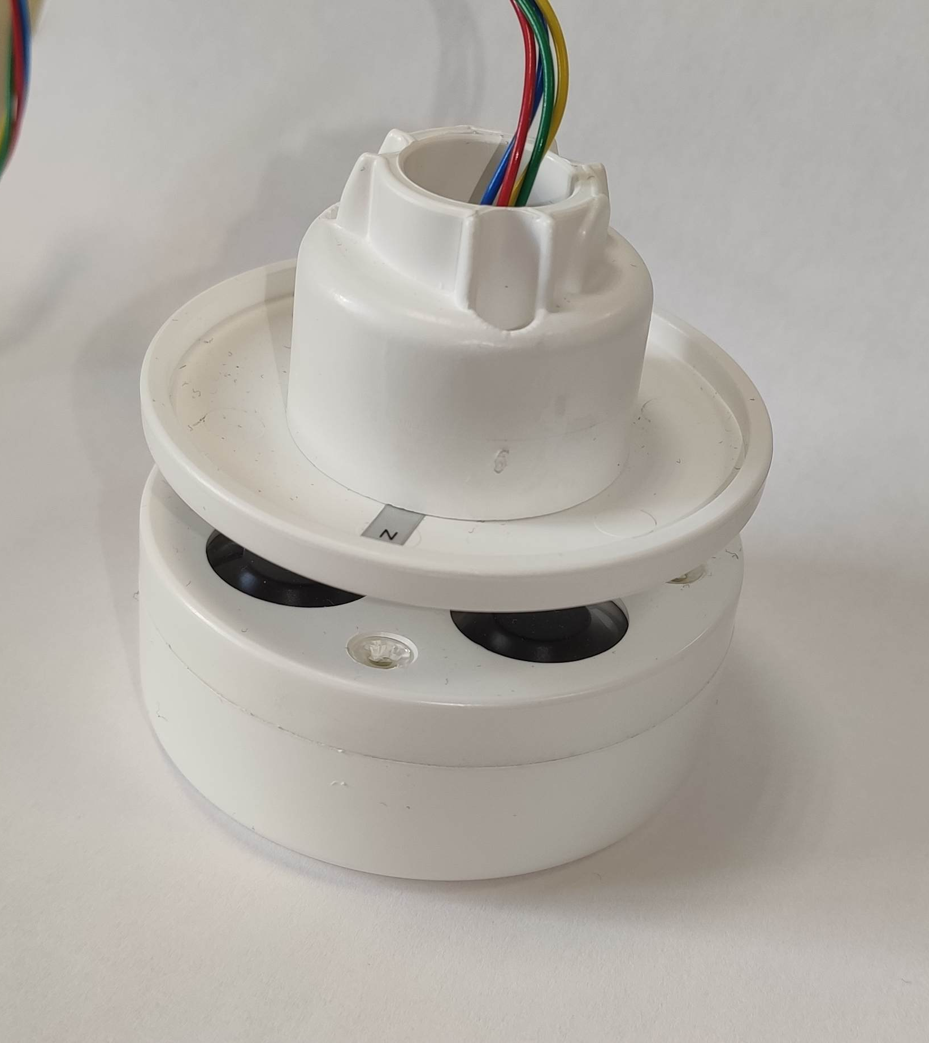
Architecture matérielle
L’anémomètre
Reçoit des données sous forme de trames
Notes:
Trames analysées par maxime qu’il enverra au module loRa
Va nous servir à connaître la vitesse et la direction du vent ainsi que la température

Slide 9
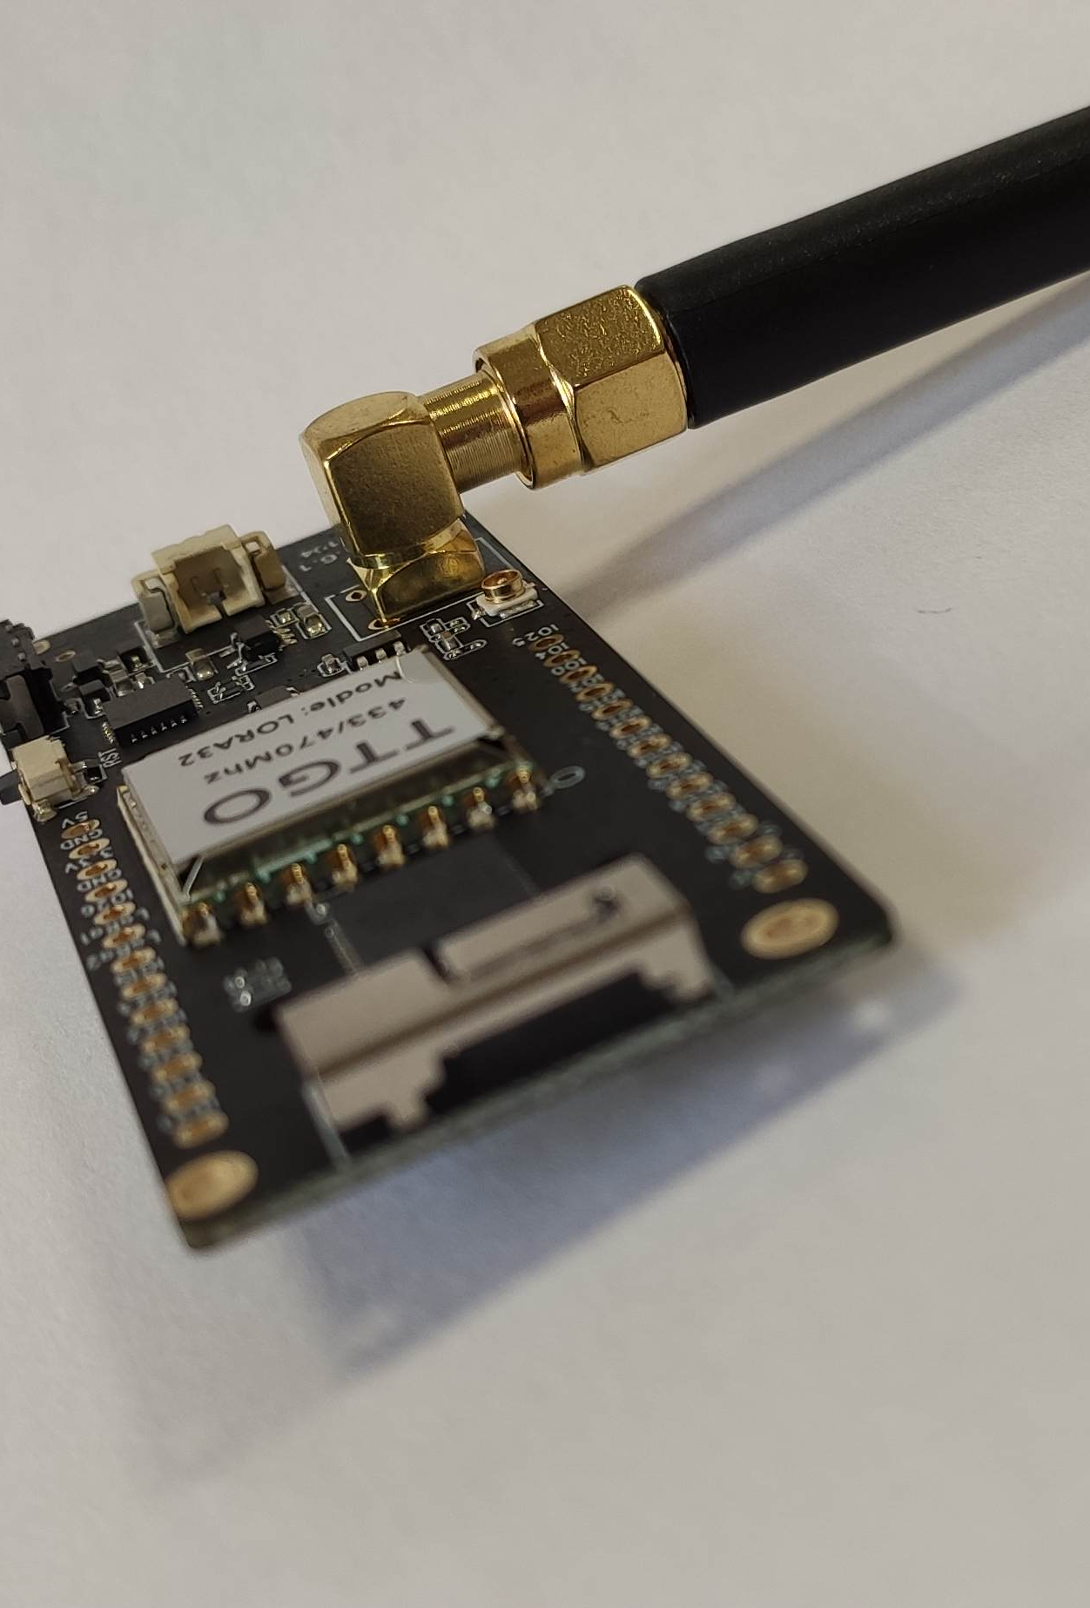
Architecture matérielle
Module ESP32 loRa WAN
Grande portée, faible consommation
Communication Wi-Fi loRa vers serveur
Programmable en arduino
Notes:
La portée est étendue et a une faible conso
Nous servira à traiter les données pour les envoyer dans une base de données

Slide 10
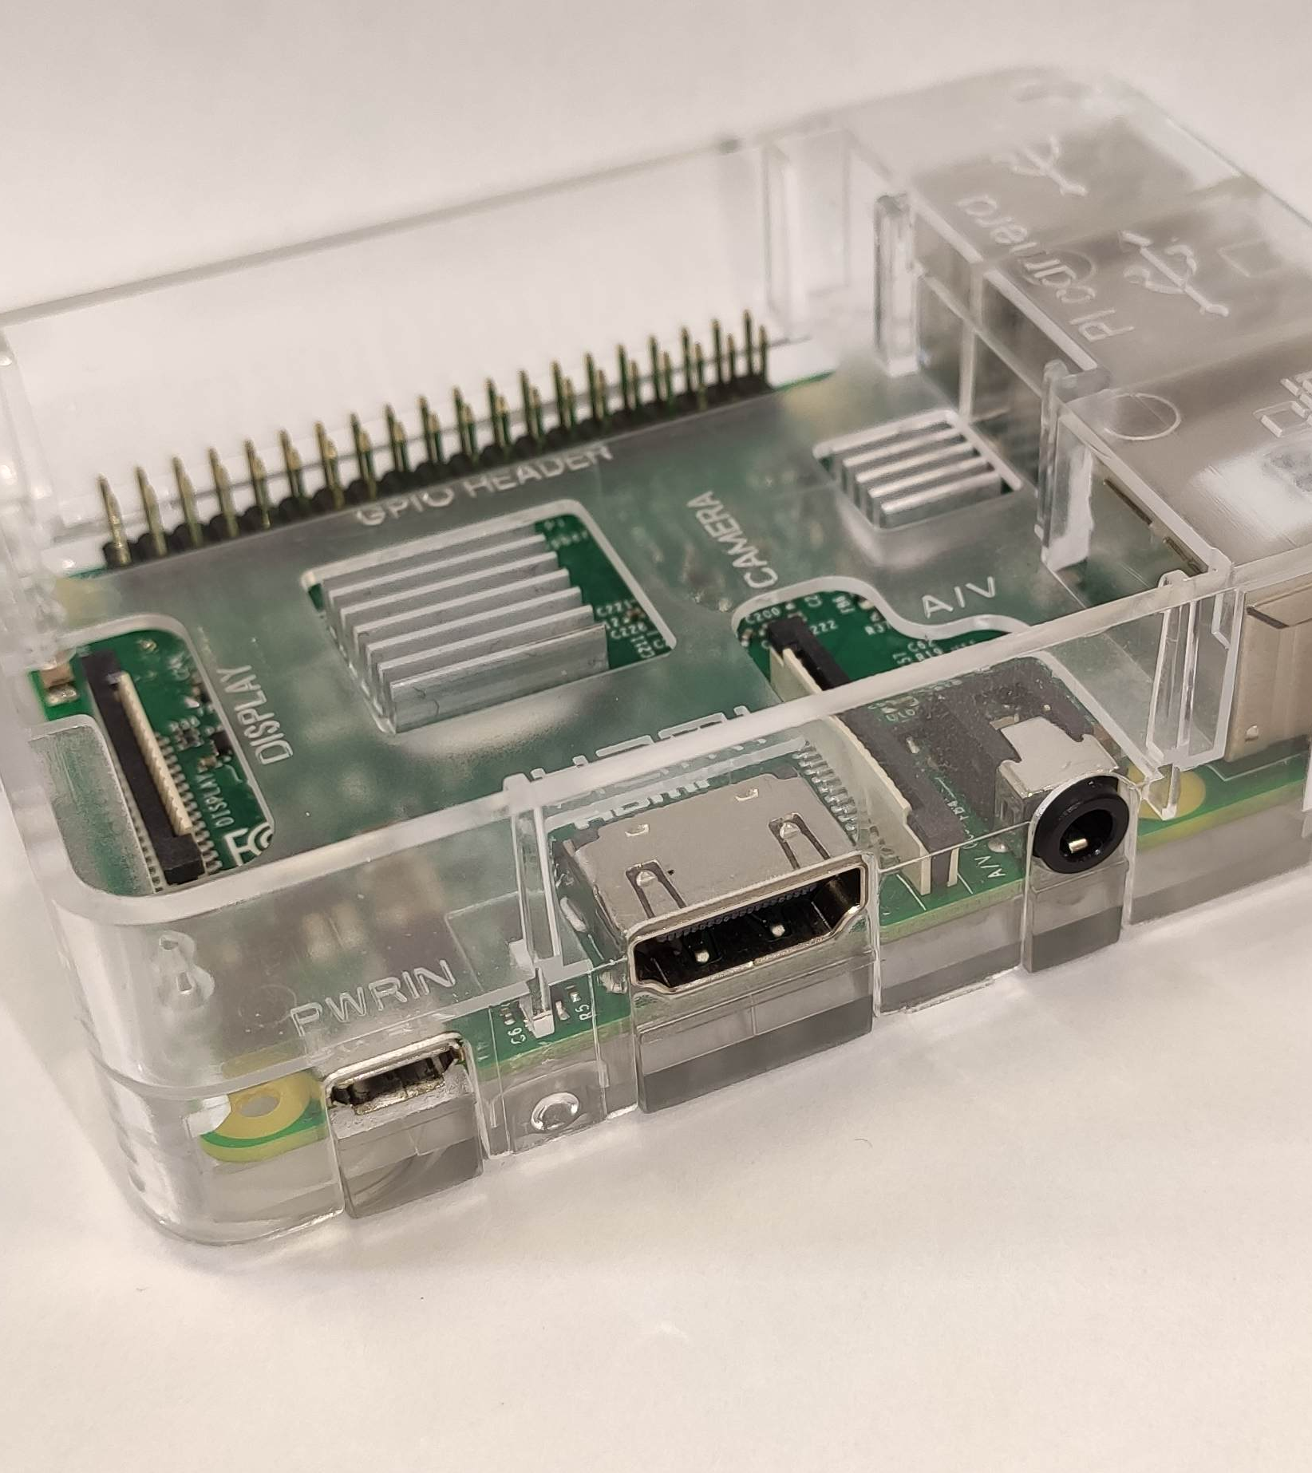
Architecture matérielle
Raspberry PI 3
Système d’exploitation : Raspbian
Possède une puce Wifi
Notes:
Nous servira a heberger le site web et la base de données

Slide 11
Les Attentes
Notes:
Comm de Alex vers moi et actualisation auto de la BDD

Slide 12
Partie Web du projet et base de données
Notes:
Choix de cette partie parce que le web est mon pt fort
Présenter rapidement site internet + base donnée phpmyadmin langage code : PHP, HTML

Slide 13
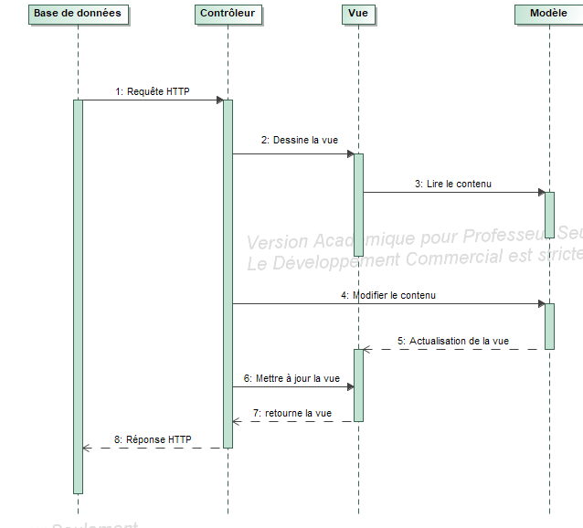
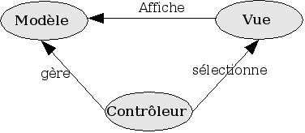
Site Web
MVC, c’est quoi ?
Notes:
Il s’agit du modèle de conception Modèle Vue Contrôleur. MVC a pour objectif d’organiser la réalisation de l’application et à séparer complétement la présentation (Vue) des données (Modèle) et de la manière de leur enregistrement (vitvent dirvent temp) https://cyber06.wordpress.com/2011/04/14/java-le-design-pattern-mvc-modele-vue-controleur/

Slide 14
Un Site web avant que la communication des éléments ne soit établie ?
Utilisation de Wamp
Notes:
Wamp def : permet de faire fonctionner php en local

Slide 15
Avantages d’utilisation de Wamp ?
Notes:
Pas a coder avec VI ni nano dans le raspberry plus facile a modif
Juste a copier coller tout sur le rasp avec WINSCP
Chemin /var/etc/html

Slide 16
Base de données
Utilisation d’un Raspberry PI 3
Ajout de données à la main dans phpmyadmin
Simulation d’envoi de trames en Json avec FIDDLER
Notes:
Rasp : install apache2, phpmyadmin et mysql
IP FIXE 192,168,107,168 en ethernet
Routeur wifi partagé avec un autre grp de projet qu’ils avaient param et ont donnée une plage d’adresse utilisable
MDP snircdf et user root dans phpmyadmin
Def fiddler
JSON : JavaScript Object Notation car trames reçue en JSON de alex PARSE = analyse

Slide 17

Avancement personnel
Hébergement sur Raspberry
Affichage d’un site MVC basique
Base de données qui peut s’actualiser
Notes:
Site avec bootstrap affichable
Hebergé sur 192,168,107,168
Foonctionne avec fiddler

Slide 18
Ce qui n’a pas pu être terminé pour cette revue
Parse des données reçues par le module Wifi
Notes:
Controleur NEW fonctionnait avec fiddler mais pas avec ALEX

Slide 19
Conclusion
Notes:
Projet bien avancé mais encore quelques choses a peaufiner et a faire fonctionner.
Content de notre groupe et de ce qu’on a globalement produit

Slide 20

Des questions ?

